Slide 1
Os problemas enfrentados pelo Museu Nacional e perspectivas para o futuro
Audiência pública
Comissão de Educação da Câmara Federal
Isaac Roitman / Academia Brasileira de Ciências
30 de outubro de 2018

Slide 2
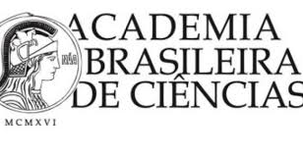
Fundada em 1916 (Sociedade Brasileira de Sciencias) . Nome atual a partir de 1921.
Estimular o desenvolvimento da pesquisa brasileira e a difusão da importância da ciência como fator fundamental do desenvolvimento científico e tecnológico do País.
Ciências Matemáticas, Ciências Físicas, Ciências Químicas, Ciências da Terra, Ciências Biológicas, Ciências Biomédicas, Ciências da Saúde, Ciências Agrárias, Ciências da Engenharia e Ciências Sociais.

Slide 7
Breve história do Museu Nacional
A mais antiga instituição científica do Brasil (1892)
Abrigava um vasto acervo com mais de 20 milhões de itens, englobando alguns dos mais relevantes registros da memória brasileira no campo das Ciências Naturais e Antropológicas.
Na área de ensino oferece cursos de extensão e pós-graduação além de realizar exposições temporárias e atividades educacionais voltadas ao público em geral.
Intensa atividades de pesquisas.
Vinculado à Universidade Federal do Rio de Janeiro desde 1946.

Slide 8
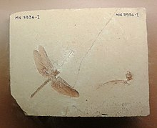
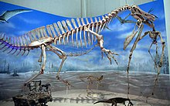
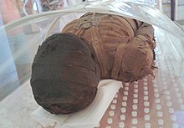
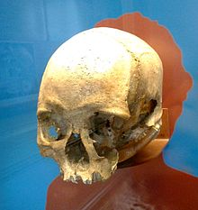

Slide 9
A tragédia de 02 de setembro de 2018 / Antecedentes
1. A não valorização da cultura e da pesquisa científica no Brasil.
2. A cultura de não prevenção no Brasil.
3. A crise financeira das Universidades públicas brasileiras.
4. Infra estrutura deficiente no combate a incêndios (hidrantes).

Slide 10
Museu Nacional: O futuro?
Liberação emergencial imediata de R$ 56 milhões.
Retomada das atividades: cultural, na educação básica, no ensino, pesquisa e extensão.
Dotação orçamentária compatível com o crescimento e manutenção.
Aperfeiçoamento da legislação em prol dos Museus (Lei Rouanet).
Incentivar a cooperação internacional.
Museologia como Ciência.
Valorização da Ciência, Tecnologia e Inovação.

Slide 11
Manifesto da ABC, SBPC e Sociedades Científicas
Será, sim, a reconstrução de uma ideia que o fogo não devora, de um Museu que sirva de referência para as futuras gerações, repetindo a fórmula que esteve presente na sua história, de um acervo histórico e científico apoiado na pesquisa científica, reunindo assim indissoluvelmente a memória e a investigação, o passado e o futuro.
As chamas que devoraram o Museu Nacional enviaram uma mensagem de alerta para a sociedade brasileira. Para salvar o patrimônio histórico, cultural e científico do país são necessárias medidas concretas e o estabelecimento efetivo de políticas públicas, como aquelas propostas no Livro Azul da IV Conferência Nacional de Ciência, Tecnologia e Inovação. É fundamental que sejam tomadas ações adequadas e urgentes para salvar a ciência, a tecnologia e a inovação no País. Urge impedir que essas chamas se alastrem e consumam o futuro do Brasil.

Slide 14
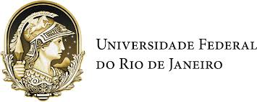
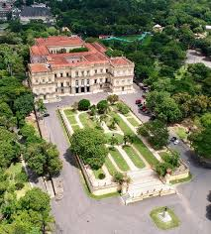
Obrigado

